Slide 1
数据分析与处理技术 ——探索性分析
管理科学与工程学院
物流管理系
徐宁

Slide 2
第二节 探索性分析
2.1 数据预处理
2.2 统计描述
2.3 数据可视化

Slide 3
探索数据
数据
数据
记录数据
有序数据
……
描述
特征
变量、对象
方法
结果
结论
信息
知识

Slide 4
1 数据预处理
抽样 (Sampling)
映射 (Mapping).
分组 (Grouping)

Slide 5
数据预处理-抽样操作
分布未知
数量未知
样本集
对象1
对象2
对象3
……
总体
抽样的理论基础
概率论与数理统计
大数定理
有效抽样应当遵循基本原则：
样本要具有代表性，即样本的特性与总体保持一致
样本容量与问题相适
> dim(diamonds)
[1] 53940 10
样本的容量
扎库拉.抽样理论与方法[M].机械工业出版社,2005年。

Slide 6
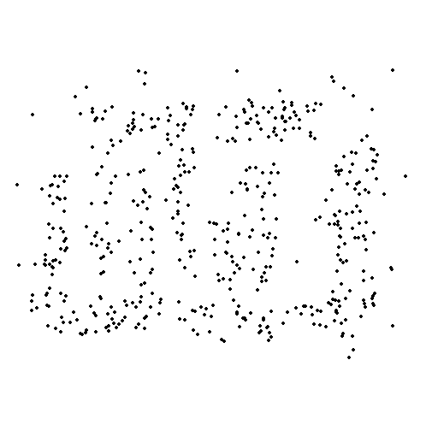

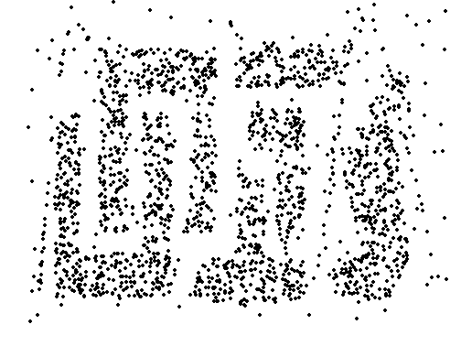
(1)数据预处理-抽样/Sampling
500 points
2000 Points
8000 Points

Slide 7
数据预处理-抽样-抽样方式
简单随机抽样
每一个对象被抽到的机会均等
不放回抽样
每抽一个对象，从剩下总体中去除该对象
放回抽样
被抽到的对象再放回总体中；每一个对象都有被多次抽取的可能
分层抽样
将数据拆分成几个组，然后从各组里按随机抽样抽取样本

Slide 8
(2)数据预处理-映射/Mapping
利用函数关系将指定属性的所有数据转换成新的数值
例如：x^{k}, log(x), e^{x}, |x|
两种常用的特殊转化方法：标准化与归一化
标准化
归一化

Slide 9
数据预处理-映射-标准化
问题：假定两个水平类似的班级上同一门课，但是由于两个任课老师的评分标准不同，使得两个班成绩的均值和标准差都不一样。
一班：均值=78.53，标准差=9.43，
二班：均值=70.19，标准差=7.00。
一班的白菜同学得了90分；二班的罗波成绩82分的，怎么比较才能合理呢？
> scale(data)
>
例中，白菜的标准得分：(90-78.53)/9.43＝1.22
罗波的标准得分：(82-70.19)/7＝1.69
显然如果两个班级平均水平差不多，罗波的成绩应该优于白菜的成绩；这是在标准化之前的数据中不易看到的。

Slide 10
数据预处理-映射-归一化
此处令x表示一列变量，y表示转化后的新变量
问题：
将数据映射到0到1之间的小数，方便后续处理
主要目的是消除数量级和量纲的影响
min-max方法
其他归一化方法
log函数法
atan函数

Slide 11
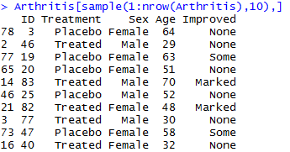


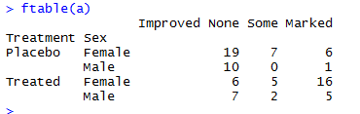
分组
总体单位按照特定的属性进行分组归类
分组标志
数量型、标称型
简单分组
一个分组标志
Female | Male
59 | 25
复合分组
两个分组标志
 | None | Some | Marked
Placebo | 29 | 7 | 7
Treated | 13 | 7 | 21
复合分组
三个分组标志

Slide 12
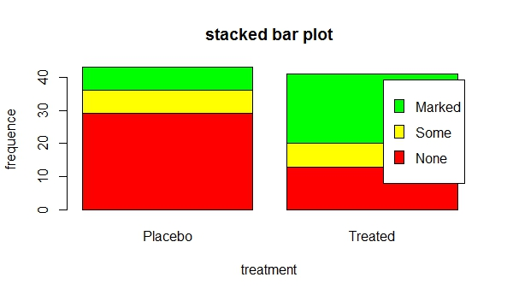
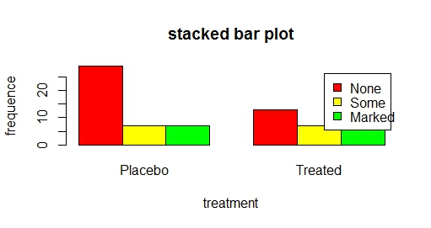
可视化-分组与条形图

Slide 13
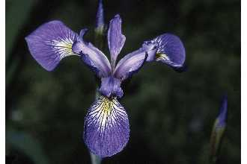
2统计描述
统计量：由相关数据生成的不含有任何未知数的数字。
变量的特征
对象的分布
三种花色
Setosa
Virginica
Versicolour
四个属性
萼片的宽度、长度
花瓣的宽度、长度
Virginica. Robert H. Mohlenbrock. USDA NRCS. 1995. Northeast wetland flora: Field office guide to plant species. Northeast National Technical Center, Chester, PA. Courtesy of USDA NRCS Wetland Science Institute.

Slide 14
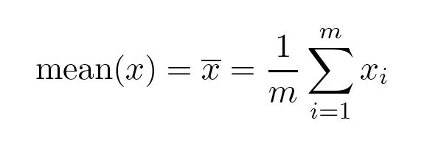
2.1单变量统计描述-集中性
问题：当你到一家陌生餐馆时，在价格方面最关心以下哪个指标
人均消费水平
最高消费、最低消费
最高与最低消费之差
只挑贵的不挑对的
平均数（均值，mean）：
算术平均数
几何平均数
……
均值易受离群值(异常值或极值)影响，且没有考虑对象的分布情况

Slide 15
两种平均值
算术平均值
几何平均值
发展速度、复利计算
假定某地储蓄年利率（按复利计算）：5%持续1.5年，3%持续2.5年，2.2%持续1年。请问此5年内该地平均储蓄年利率。该地平均储蓄年利率：

Slide 16
单变量统计描述-集中性
中位数（ Median）
为了极值和异常值的影响，中位数概念被用于补充均值对变量描述的不足，提供一个更为稳健的集中趋势估计值

Slide 17
单变量统计描述-集中性
p分位数（Percentiles）
仅仅中位数还不足以了解数据集中对象的整个分布结构
从1到10的整数的百分位数x_{0%}, x_{10%},..., x_{90%}, x_{100%}依次为：1.0, 1.5, 2.5, 3.5, 4.5, 5.5, 6.5, 7.5, 8.5, 9.5, 10.0。按照惯例，min(x) = x_{0%}，而max(x) = x_{100%}。
例：高考划分第一批、第二批组档分数线，控制上线人数。

Slide 18
P-分位数
> set.seed(100)
> x <- rnorm(100, mean=0, sd=1)
> quantile(x)
0% 25% 50% 75% 100%
-2.2719255 -0.6088466 -0.0594199 0.6558911 2.5819589
> quantile(x, probs=c(0.1, 0.2, 0.9))
10% 20% 90%
-1.1744996 -0.8267067 1.3834892

Slide 19
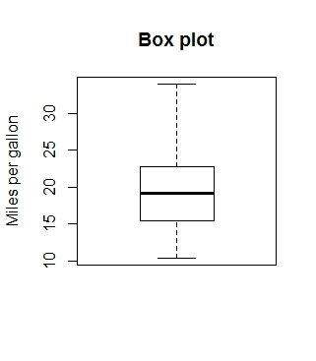
可视化-分位数与箱图
outlier
10th percentile
75th percentile
50th percentile
25th percentile
10th percentile

Slide 20
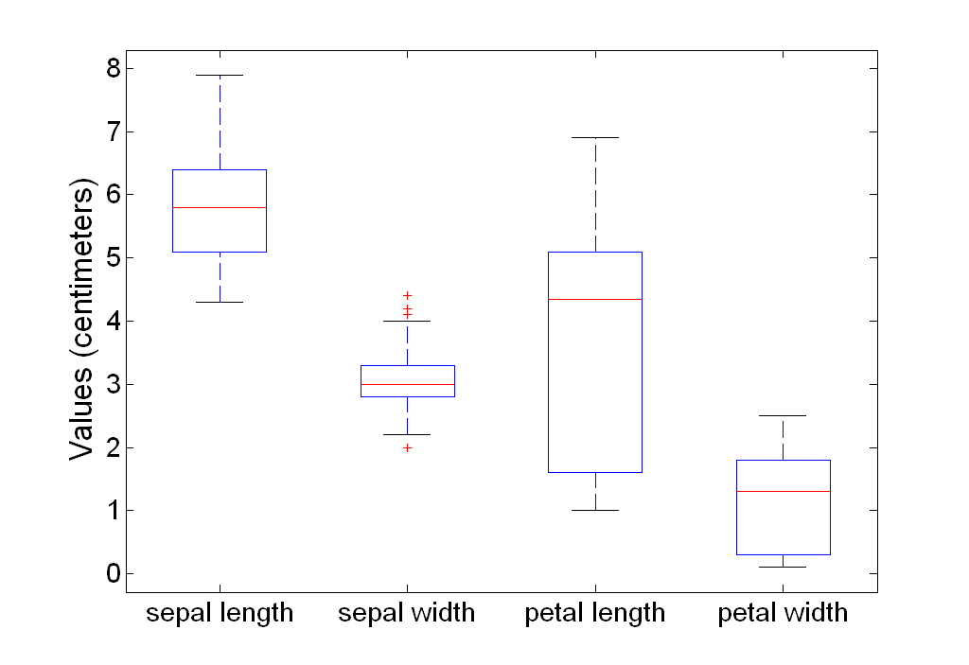

Slide 21
单变量统计描述-集中性-补充：弱化异常值影响
截断均值（trimmed mean）：指定0和100之间的百分位数p，丢弃高端和低端(p/2)%的数据，然后用常规的方法计算均值，所得的结果即是截断均值。
例：跳水比赛中除去一个最高分、除去一个最低分，求平均分。
中位数是p = 100%时的截断均值，而常规算术均值是对应于p = 0%的截断均值。
例: 考虑值集{1, 2, 3, 4, 5, 90}。这些值的均值是17.5，而中位数是3.5，p = 40%时的截断均值也是3.5。

Slide 22
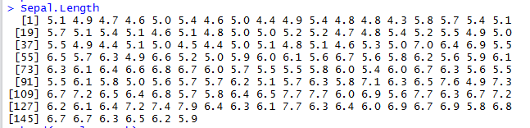
2.2单变量统计描述-差异性
另一种常用的描述统计是数据集的散布度量。这种度量表明属性值是否散布很宽，或者是否相对集中在单个点（如均值）附近。
极差（range）
给定一个属性x，它具有m个值{x₁,..., x_{m}}，极差为 x的最大值和最小值的差。
range(x) = max(x) - min(x) = x(m) - x(1)
> mean(iris$Sepal.Length)
[1] 5.843333

Slide 23
单变量统计描述-差异性
离差
平均差：离差绝对值的平均值

Slide 24
单变量统计描述-差异性
思考：方差是随机变量吗？服从什么分布？
方差：
标准差：
思考：方差的分母上应当除n还是n-1

Slide 25
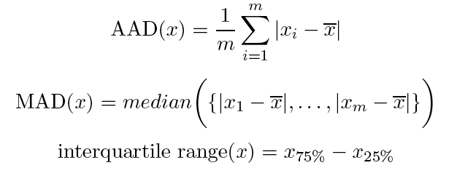
差异性-补充：弱化异常值影响
均值和方差对离群值很敏感，这样常常需要使用值集散布更稳健的估计。中位数绝对偏差、四分位数极差：

Slide 26
3对象分布特征
频数和频率
众数
熵

Slide 27
频数
在对象分组的基础上进行频数分析
频数
观察值落在某组中的次数
频率
各频数占总次数之比
频数分布
观察值按其分组标志分配在各组内的次数，由分组标志序列和各组相对应的分布次数两个要素构成
频率分布
由分组标志序列和其相应的频率两个要素构成

Slide 28
频率（Frequency ）
> a<-table(Arthritis$Sex)
> a
Female Male
59 25
频率定义为
关注具有该特征属性的数据在整体数据中所占比例。主要用于无序的、分类的值的集合。
例如：球队胜率、就业率等
> prop.table(a)
Female Male
0.702381 0.297619

Slide 29
众数（Mode）
众数：具有最高频率的值
标称和序数属性常常具有少量值，因此这些值的众数和频率可能是令人感兴趣的和有用的。
对于定量属性，众数通常没有用，因为单个值的出现可能不超过一次。
如果使用唯一值表示遗漏值，则该值常常表现为众数。

Slide 30
*信息熵
信息熵(entropy)：离散随机事件出现的概率
衡量事物分布的无序程度
一个系统越是有序，信息熵就越低，反之一个系统越是混乱，它的信息熵就越高
1948年Shannon在信息论中首次引入了信息熵

Slide 31
总结：什么是探索性分析
探索性分析（exploratory data analysis or EDA），在数据处理的初期，为了更好的了解数据基本特征的初步分析，后续需要根据数据特征来决定采用什么模型或方法进行深入分析。
探索性分析技术的主要目的是
最大化对数据集的了解程度
发现潜在的结构
抽取重要变量
探索数据集是否存在异常点或不规则特性
检验对数据集的假设或猜想是否成立
选择最优的因素设定或建模方案
http://www.itl.nist.gov/div898/handbook/index.htm

Slide 32
> str(iris)
'data.frame': 150 obs. of 5 variables:
$ Sepal.Length: num 5.1 4.9 4.7 4.6 5 5.4 4.6 5 4.4 4.9 ...
$ Sepal.Width : num 3.5 3 3.2 3.1 3.6 3.9 3.4 3.4 2.9 3.1 ...
$ Petal.Length: num 1.4 1.4 1.3 1.5 1.4 1.7 1.4 1.5 1.4 1.5 ...
$ Petal.Width : num 0.2 0.2 0.2 0.2 0.2 0.4 0.3 0.2 0.2 0.1 ...
$ Species : Factor w/ 3 levels "setosa","versicolor",..: 1 1 1 1 1 1 1 1 1 1 ...
概括来讲：
让分析者大致了解数据的概貌，在数据分析前期结合人的认知经验，帮助提高分析质量
帮助选择分析工具或者分析方法

